Slide 1
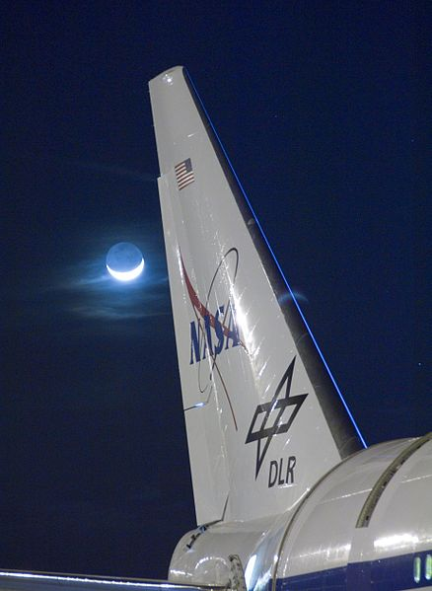
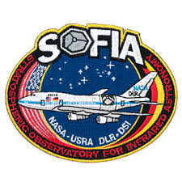
SOFIA, PONTE AEREA EM BUSCA DAS ESTRELAS
Kharen Silva- ksilva231@gmail.com

Slide 2
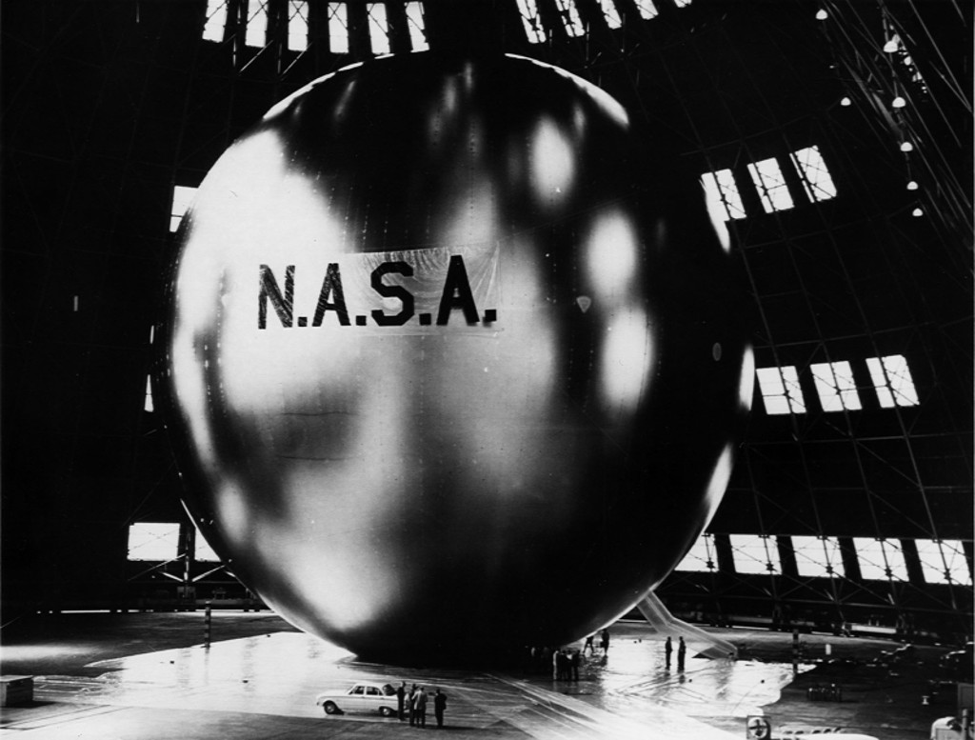
1958
Administração Nacional de Aeronáutica e Espaço
O primeiro satélite de comunicações lançado pela NASA

Slide 3
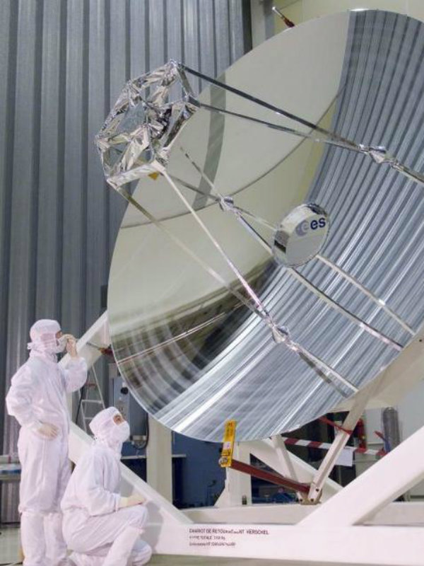
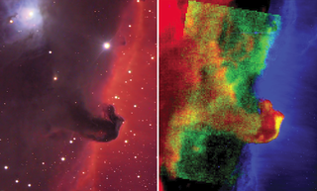
Telescópio Infravermelho
Muitos objetos no espaço emitem quase toda a sua energia em comprimentos de onda infravermelhos e são muitas vezes invisíveis quando observados com luz visível.

Slide 4
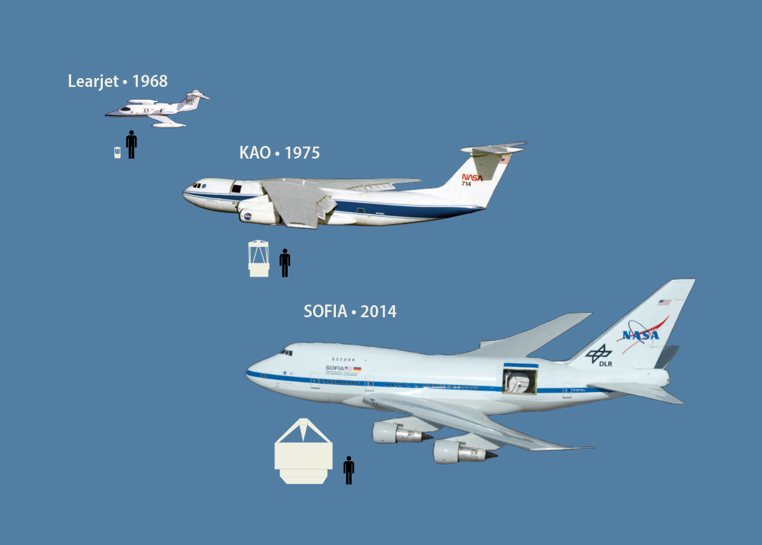
Os observatórios infravermelhos aéreos da NASA - o Learjet Observatory, o Kuiper Airborne Observatory e o SOFIA

Slide 5
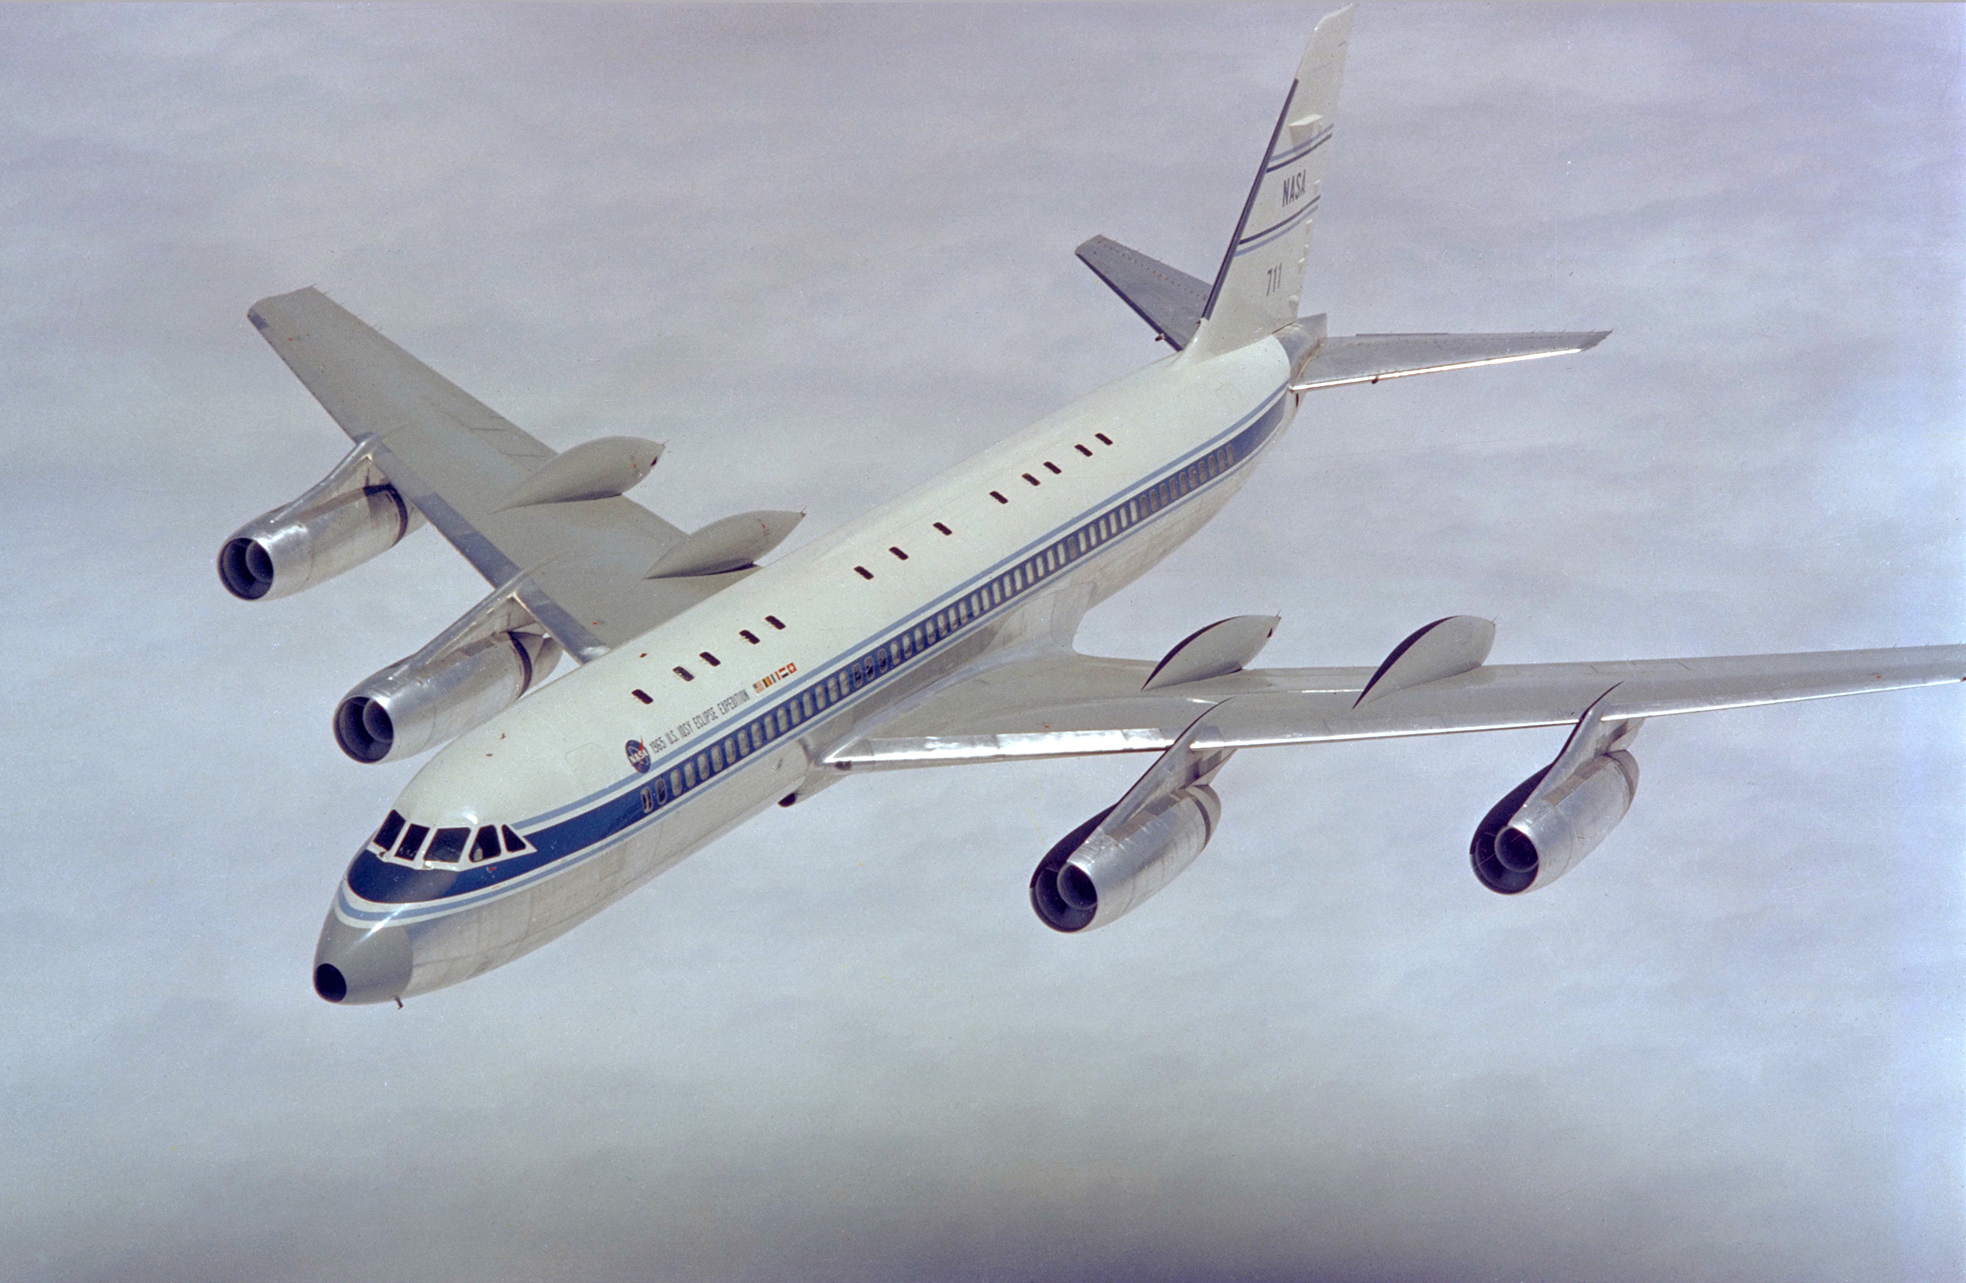
1961 - Convair 990
Galileo 1
Fabricadas: 1961 a 1963.
Aeronave Galileo I da NASA durante um vôo para estudar um eclipse solar em 1965. A aeronave Convair-990 modificada teve múltiplas janelas de observação no lado superior esquerdo da aeronave
Eclipse solar 1965

Slide 6
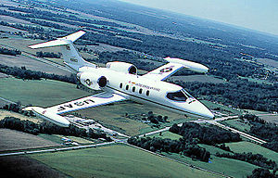
1968- Learjet 24B
7 a 15 km em 1968
País de origem: Canadá
Fabricante: Bombardier
Período de produção:1965-1994
Custo unitário:US$ 3,1 milhões (1996)
Tripulação:2
Passageiros:8
Carga útil: 1 433 kg

Slide 7
1968
cientista Carl Gillespie

Slide 8
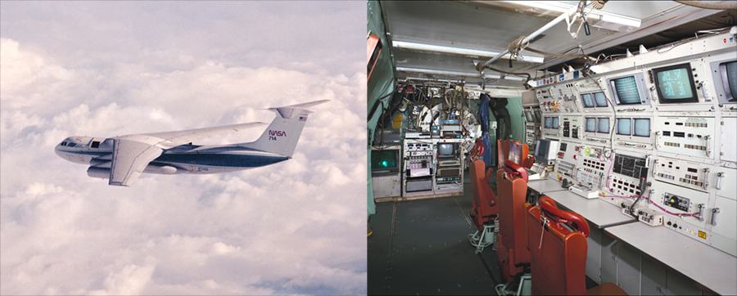
1975-Kuiper Airborne Observatory da NASA, ou KAO

Slide 9
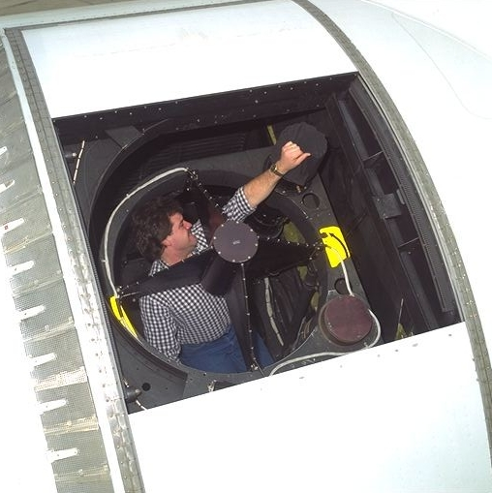

Slide 10
Pesquisas com o KOA
sistema solar, observações galácticas e extra-galácticas, e até mesmo estudara Atmosfera de Plutão
Anéis ao redor de Urano
Um anel de formação de estrelas ao redor do centro da Via Láctea
Moléculas orgânicas complexas no espaço
Água nos cometas e na atmosfera de Júpiter e o escudo térmico do ônibus espacial em luz infravermelha.

Slide 11
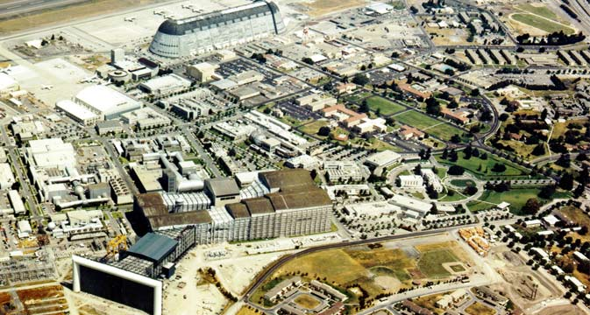
Ames Research Center da NASA
fundada para realizar pesquisas em túneis de vento sobre a aerodinâmica de aeronaves movidas a hélice

Slide 12
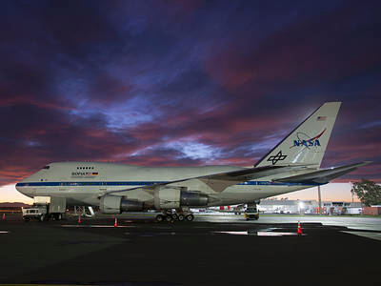
Observatório estratosférico para astronomia infravermelha (SOFIA)

Slide 13
Dados importantes
Projeto conjunto da NASA e do Centro Aeroespacial Alemão (DLR)
Primeira luz em 26 de maio de 2010
Boing 747
12 quilômetros (41.000 pés)
Ele sobe acima de quase todo o vapor de água na atmosfera da Terra
A SOFIA usa um telescópio refletor de 2,5 m

Slide 14
A NASA e o Centro Aeroespacial Alemão (DLR) operam em conjunto com a SOFIA.

Slide 15
A aeronave é operada e mantida pelo Armstrong Flight Research Center Hangar 703 da NASA

Slide 16
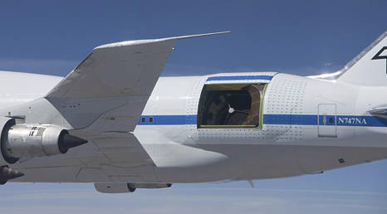

Slide 17
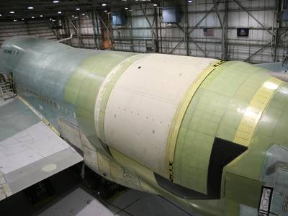

Slide 18
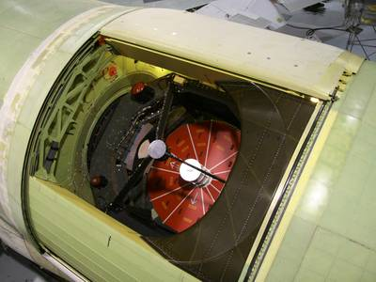

Slide 19
câmeras, espectrômetros e polarímetros
Os polarímetros permitindo que os astrônomos aprendam como os campos magnéticos afetam o nascimento de estrelas e outros objetos.

Slide 20
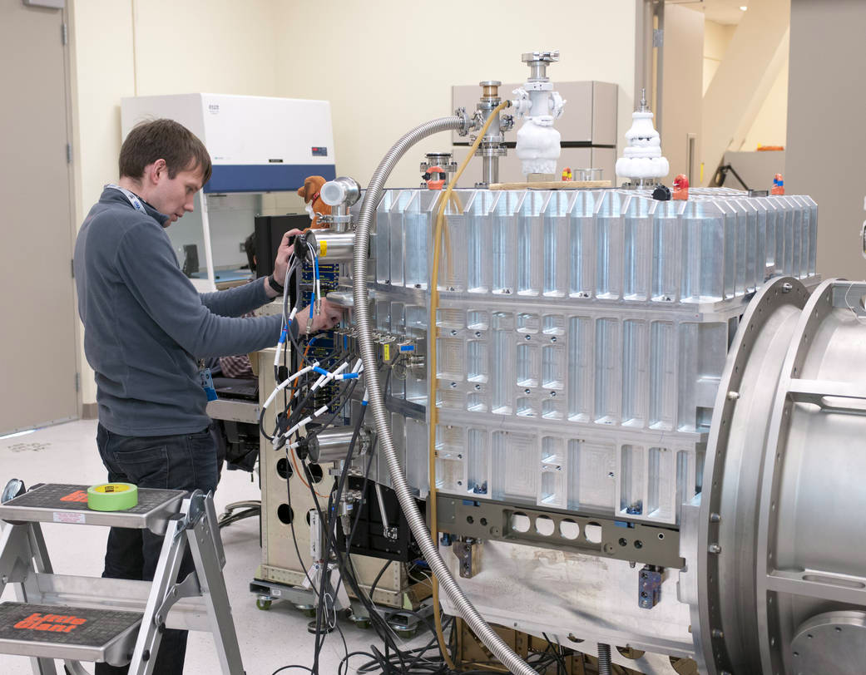

Slide 21
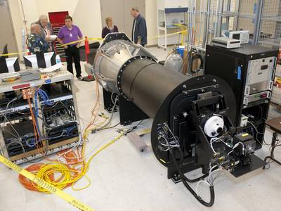

Slide 22
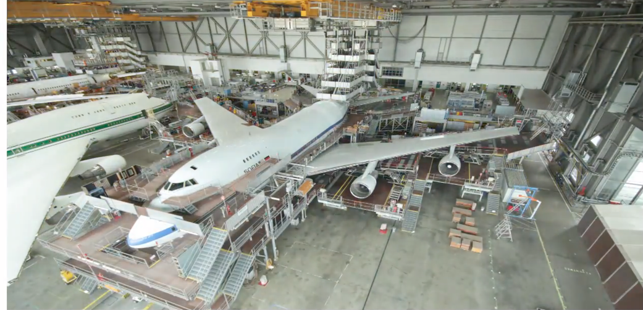

Slide 23
Estudos do SOFIA
Nascimento e morte de estrelas
Formação de novos sistemas solares
Identificação de moléculas complexas no espaço
Planetas, cometas e asteróides no nosso sistema solar
Nebulosas e galáxias
Campos magnéticos celestes
Buracos negros no centro das galáxias

Slide 24
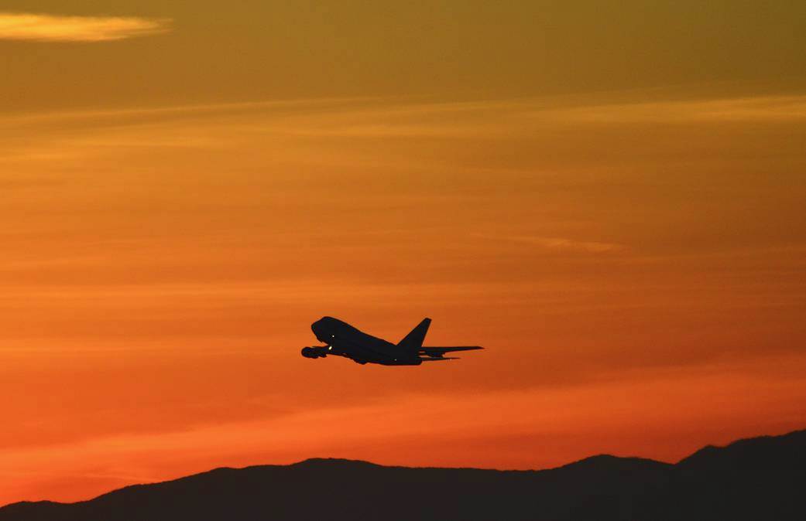
Ao contrário dos telescópios

Slide 25
Fim
https://www.nasa.gov/mission_pages/SOFIA/images/index.html

